Slide 1
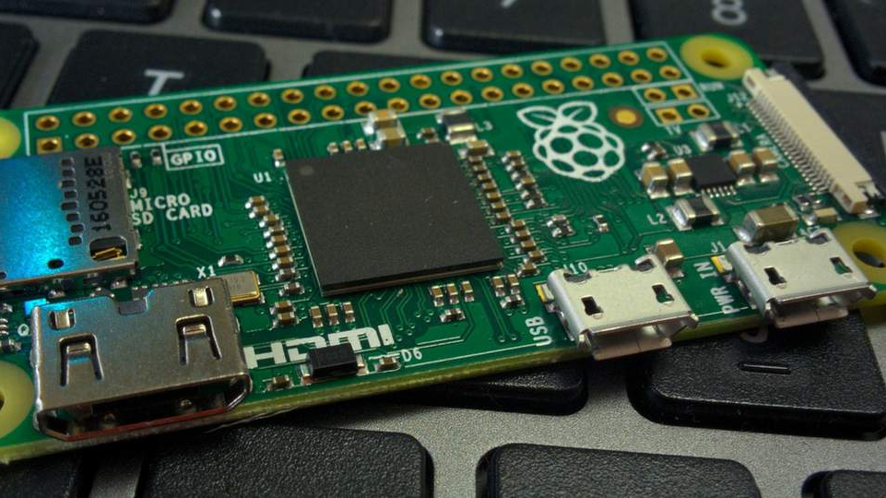

Novembre-Décembre 2020
Projet 3
Réalisation d’un MagicLock
Réaliser par le groupe 6 :
Dewilde Alexandre Dubois Arnaud
Dubois Brieuc Duquesne Vincent

Slide 2
Cahier des charges
Fonctionnement
Introduction
Démonstration
Conclusion
Novembre-Décembre 2020
2

Slide 3




Cahier des Charges
UCL
Cahier des charges du Projet 3
Bonus
Groupe 6
Décembre 2020
Bonus 1 : Création d’une « enveloppe »
Étape 1 : Incorporation du message secret
- Pouvoir insérer un message secret dans le MagicLock, puis un code pour pouvoir y accéder.
Bonus
- Création du jeu Snake pour pouvoir rendre notre programme plus discret.
Impératif(s)
- Le message doit être composé d’une série de chiffre de 0 à 9
Bonus 2 : Protection des données secrètes
- Le code doit être une suite de position que l’on confirme en appuyant sur le bouton poussoir.
1) Création d’une « enveloppe »
1) Enregistrement d’un message secret
- Rajout d’une protection qui supprime toutes les données si le mot de passe est incorrecte au moins 3x.
- Le message et le code doit être conserver si notre Rasberry s’éteind et lorsque celui-ci se remet sous tension.
- Notre message doit être garder sous forme chiffrée et le code sous forme hachée.
Bonus 3 : Ajout d’une sécurité
2) Protection des données secrètes
2) Accès au message
- Rajout d’une sécurité qui permet à notre code de changer de position durant le maintient du joystick.
Étape 2 : Accès au message secret
3) Choix final
- Si un message est déjà enregistrer, nous devons pouvoir essayer de le lire avec notre mot de passe.
3) Ajout d’une sécurité
Étape 3 : Choix final
- Permettre à l’utilisateur de pouvoir choisir entre conserver le message secret ou bien de le supprimer.
Suite à l’arrière de la feuille
Novembre-Décembre 2020

Slide 4
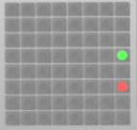
Projet réaliser
Projet de base
Fonctionnement
Message
Bon endroit?
Code de sécurité
Existence d’un message
Oui
Non
Création du message
Accès au données
Existence d’un message?
Poursuite du snake
Oui
Non
Création du message
Choix
Oui
Non
GAME OVER
Code de sécurité correct
Redémarrage du programme
3 Tentative(s) Maximum
Nouvelle Essai
Mot de passe correct ?
Non
Oui
Snake
Nouvelle Essai
Suppression des données
Oui
Non
3 Tentatives infructueuses
Suppression des données
Ouverture du message
Suppression des données
Ouverture du message
Choix
Suppression des données
Novembre-Décembre 2020

Slide 5
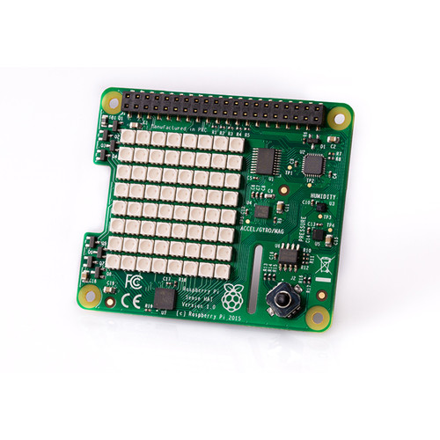
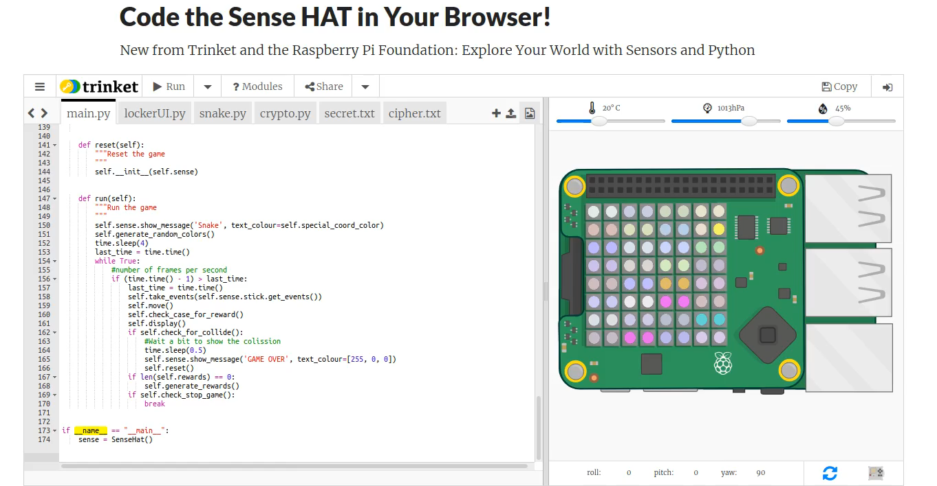

Démonstration
Accès aux message
Titre
Écran de chargement
Lancement du jeux
Déroulement du jeux
Message
Code
Vidéo de présentation
Novembre-Décembre 2020

Slide 6
Image page de garde - Raspberry
https://domoandgeek.fr/raspberry-pi-zero-w/
Logo UCL
https://sites.uclouvain.be/outilsarec/generator/ucl-generator_v2/
Image feuille en papier (page 3)
https://www.stickpng.com/fr/img/divers-et-varies/papier/dossier-et-feuille-de-papier
Image Snake (page 4) et vidéo de démonstration
https://trinket.io/sense-hat
Conclusion
Image trace de café
https://www.pngwing.com/en/free-png-brbqk
Image dessin flèche (page 3)
https://flyclipart.com/fleche-dessin-png-png-image-fleche-png-768154
Image feuille en papier verso (page 3)
https://www.stickpng.com/fr/img/divers-et-varies/papier/feuille-de-papier-ligne-recycle
Image rasberry sense hat (page 5)
https://www.factoryforward.com/product/raspberry-pi-sense-hat/
Novembre-Décembre 2020
Le groupe 6, composé de :
Dewilde Alexandre Dubois Arnaud
Dubois Brieuc Duquesne Vincent
Vous remercie pour votre attention durant ce projet
Bon courage pour votre Blocus et bonnes fêtes à toutes et à tous

